Slide 1
Особенности мембранных белков
Практикум №7
IV семестр
Факультет биоинженерии и биоинформатики
МГУ имени М.В.Ломоносова
2015 год

Slide 2
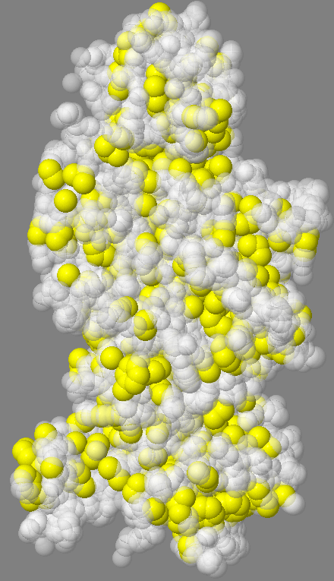
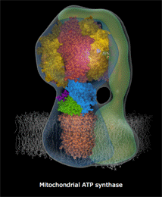
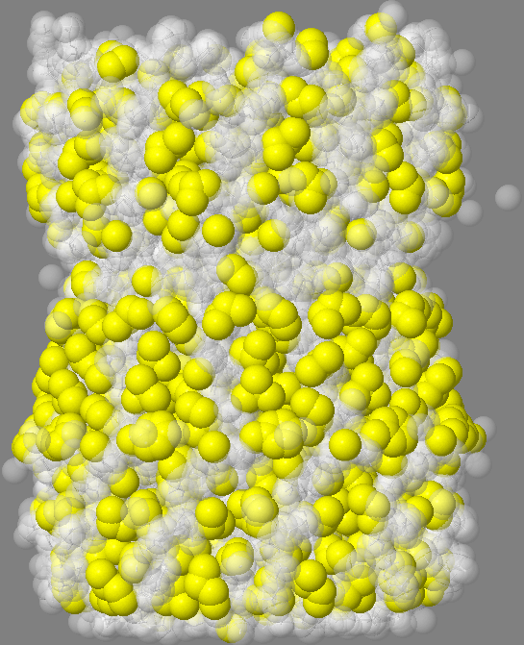
АТФ-синтаза: части в мембране и в воде
Желтый цвет:
гидрофобные кластеры
(программа CluD)
Белый полупрозрачный цвет:
все остальные атомы белка
Источник анимации:
http://www.mrc-mbu.cam.ac.uk/
1

Slide 3
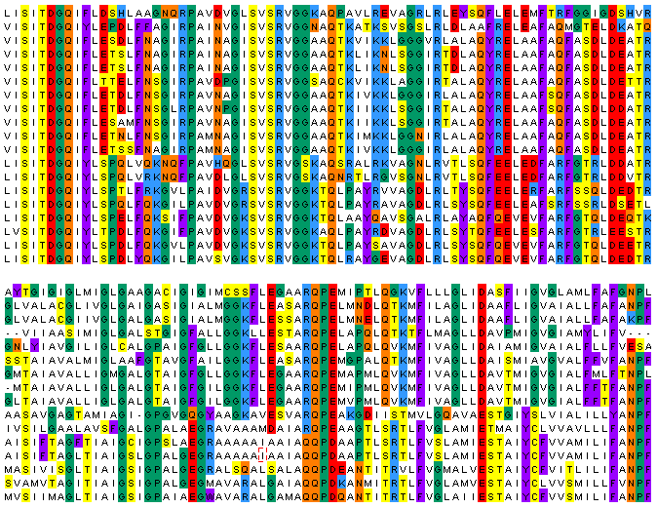
Мембранная часть отличается по сиквенсам
Источник анимации:
http://www.mrc-mbu.cam.ac.uk/
2

Slide 4
Строение клеточной мембраны
(1)
Клеточная мембрана предоставляет гидрофобное окружение молекулам, погруженным в нее (внутри не содержит групп, которые способны образовывать водородные связи)
Полярная «головка»
Гидрофобные «хвосты»
(2)
Клеточная мембрана всегда ориентирована, т.е. ее две стороны качественно различаются
Липидный
бислой
~ 40Å
3

Slide 5
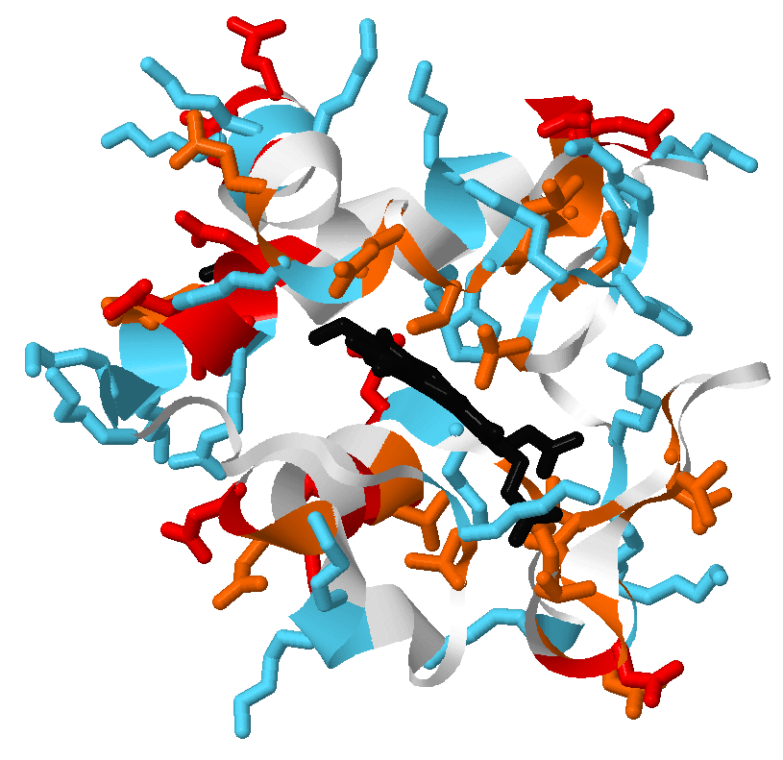
Внутри мембраны нет воды
Способные к образованию водородных связей группы белка в воде могут быть свободно экспонированы наружу:
пептидная связь в петлях;
полярные остатки.
Внутри мембраны это энергетически невыгодно: этим группам не с кем образовать связь
Цитохром с лошади
(1HRC)
Lys, Arg, His
Asn, Gln, Ser, Thr
Asp, Glu
4

Slide 6
Как поместить белок в мембрану?
Требование:
все способные образовывать водородные и ионные связи остатки должны быть задействованы
Решение, 1 часть:
Убрать из мембраны способные образовывать водородные связи
(Ser, Thr, Asn, Gln, Cys) и особенно заряженные
(Arg, Lys, Asp, Glu, His) остатки
! Если такие остатки встречаются посредине мембраны – они должны взаимодействовать с другими молекулами (например, образовывать олигомерный комплекс, координировать гем)
Решение, 2 часть:
Упаковать главную цепь белка в структуру, где все возможные водородные связи уже образованы
2а) Одна или несколько α-спиралей, пронизывающих мембрану
(чаще всего)
2б) Циклический β-лист
5

Slide 7
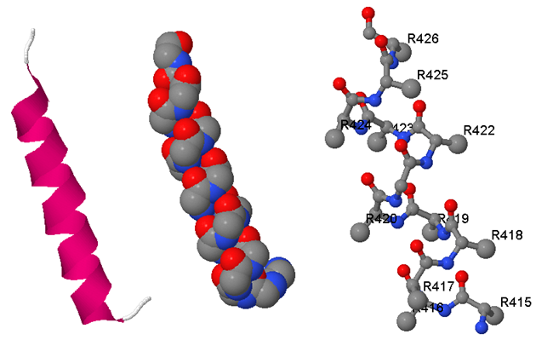
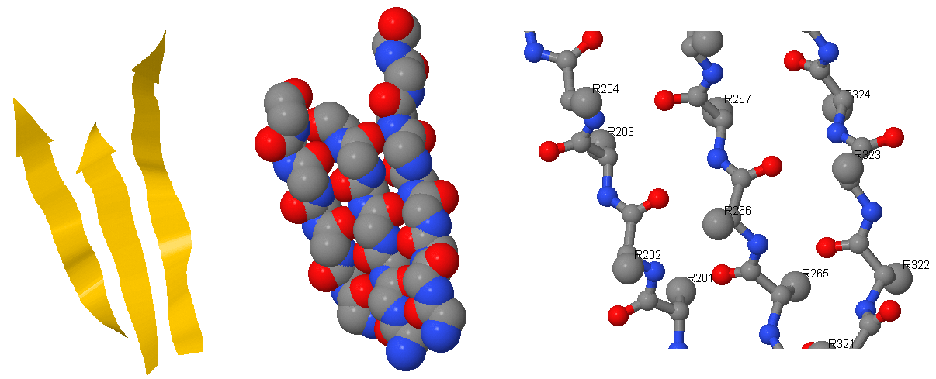
Элементы вторичной структуры
α-спираль
< 3 Å (водородные связи)
β-лист
6

Slide 8
Строение клеточной мембраны
(1)
Клеточная мембрана предоставляет гидрофобное окружение молекулам, погруженным в нее (внутри не содержит групп, которые способны образовывать водородные связи)
Полярная «головка»
Гидрофобные «хвосты»
(2)
Клеточная мембрана всегда ориентирована, т.е. ее две стороны качественно различаются
Липидный
бислой
~ 40Å
7

Slide 9
Разные трансмембранные белки
Цитоплазма
-
«Заякоренный» белок
n-сторона
«Энерге-тический»
белок
Транс-портер
Рецептор
p-сторона
Внешняя среда
+
8

Slide 10
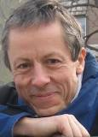
Правило “positive-inside”
-
Часть белка, расположенная с n-стороны от мембраны (цитоплазма бактерии, матрикс митохондрии и строма хлоропласта по отношению к внутренним мембранам и т.п.), содержит больше положительно заряженных остатков (Lys, Arg, His)
+
Gunnar von Heijne (1992)
Membrane protein structure prediction: hydrophobicity analysis and the positive-inside rule
J Mol Biol, 225(2):487-494
9

Slide 11
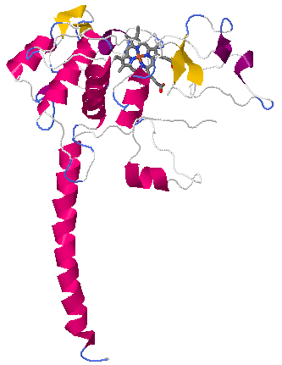
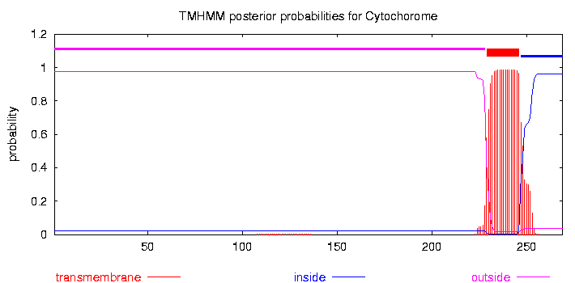
Сервис TMHMM
TMHMM – программа для предсказания трансмембранных участков
http://www.cbs.dtu.dk/services/TMHMM/
PDB 2FYN, цепь B
10

Slide 12
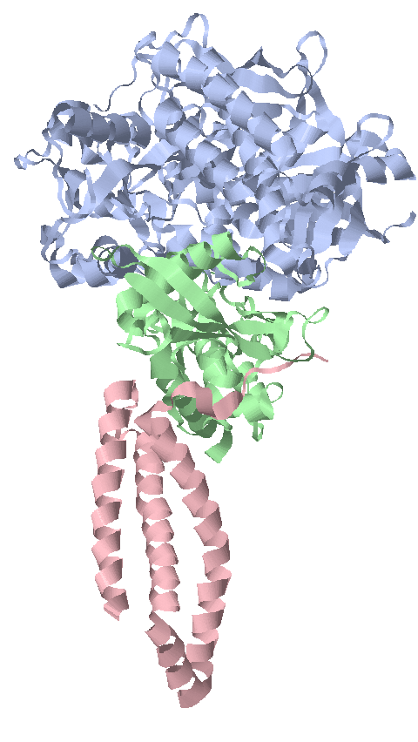
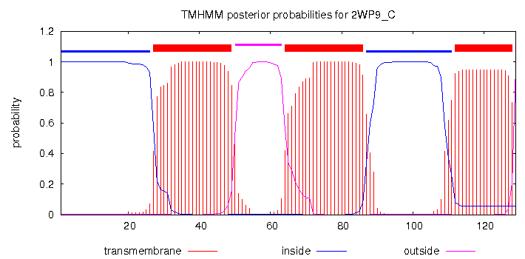
Пример: сукцинатдегидрогеназа
Топология в текстовом виде:
i27-49o64-86i112-128o
N-конец
C-конец
PDB 2WP9, цепи A, B, C
11

Slide 13
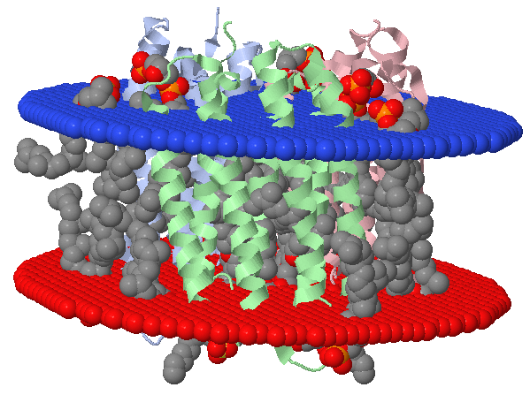
База данных OPM
(Orientation of Proteins in the Membrane)
http://opm.phar.umich.edu/
В базе данных содержатся предсказания о положении белков относительно мембраны
Есть сервер (PPM) для создания предсказания для любого исходного белка по PDB-файлу
PDB 2ZZL
n-сторона
p-сторона
12

Slide 14
База данных транспортеров TCDB
http://www.tcdb.org/
Полезная база данных: можно найти белки сходные с заданным в базе, почитать про них (со ссылками), посмотреть, т.е. «вытащить» комплекс белков по одной субъединице
Система классификации TC
(Transport Classification)
TCV.W.X.Y.Z.
Класс, подкласс,
семейство, подсемейство
Субстрат
13

Slide 15
BLAST: поиск сходных белков
BLAST
>MY_PROT
MARFGTYHIV…
Сходные последовательности:
Белок 1
Identity = …
e-value = …
Выравнивание:
….
Белок 2
…
…
Белок N
…
Гомологи белка MY_PROT
Порог e-value:
берем только хиты с e-value ниже
14

Slide 16
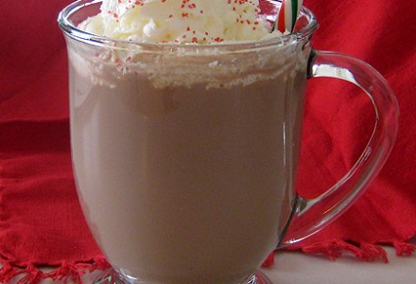
Репрезентативная выборка белков
Очень плохая идея: первые X хитов BLAST
Белки практически полностью идентичные с исходным
Сходные последовательности:
…
…
…
…
…
…
…
…
…
…
…
…
…
…
…
Извлечь какую-либо
информацию нельзя
http://bonappetit.com.ua
15

Slide 17
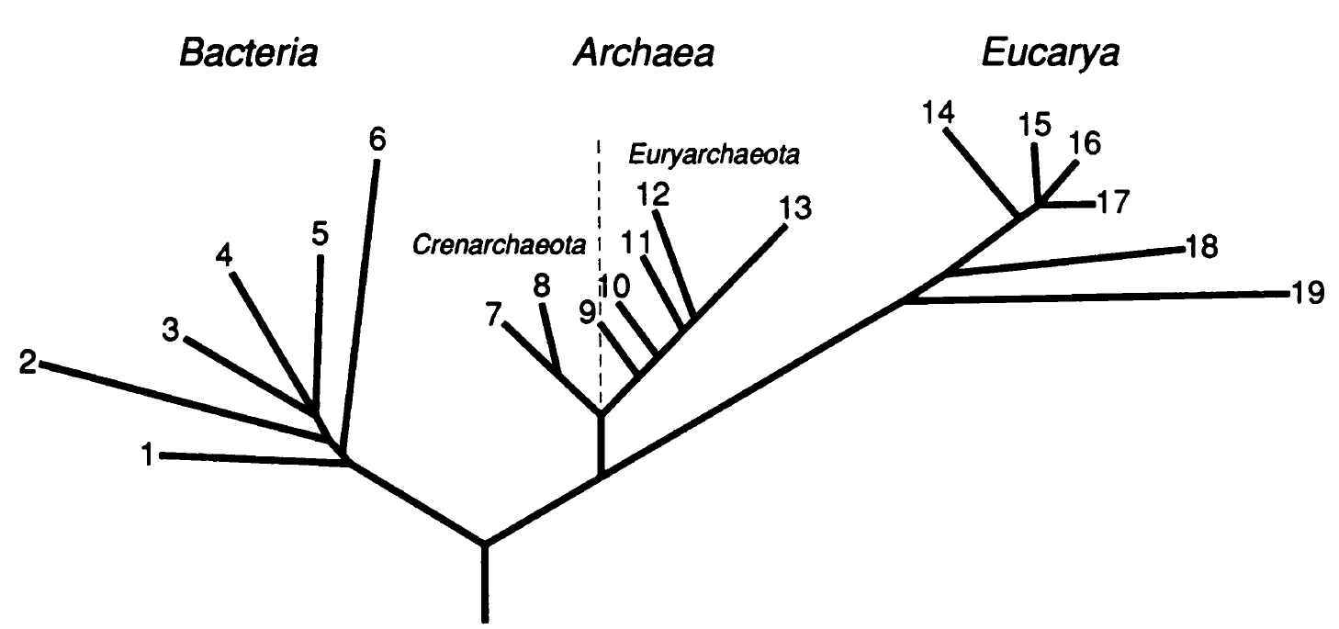
Белки из разных групп организмов
Разнообразная выборка белков!
Woese CR, Kandler O, Wheelis ML (1990)
Towards a natural system of organisms: proposal for the domains Archaea, Bacteria, and Eucarya
Proc Natl Acad Sci U S A, 87(12):4576-9
16

